Slide 1
Última clase: de agentes a negocio
Modelos comerciales · storytelling ejecutivo · despliegue por fases · ROI · brochure final
Objetivo: que el sistema agéntico deje de verse como “un flujo en n8n” y se entienda como una propuesta de valor financiable.
n8n + IA agéntica
Clase práctica final

Slide 2
El problema de vender “solo desarrollo”
Semana 1
Semana 3
Pregunta incómoda
El cliente está feliz: el agente responde leads, consulta CRM, agenda visitas y reporta a Slack.
Cambió una API, el modelo se actualizó, el CRM cambió campos y el prompt empieza a fallar.
¿Quién paga las horas de ajuste si cobraste solo por “entregar el flujo”?
Una automatización agéntica no se entrega y se olvida: se opera, se mide y se mejora.

Slide 3
Cambio de paradigma
Proyecto cerrado
Entrega
Soporte reactivo
Sistema operado
Métricas
Mejora continua
Producto real: continuidad operativa + captura de valor mediante inteligencia autónoma.

Slide 4
Por qué fallan los modelos tradicionales
Precio fijo
Por hora
Soporte reactivo
Riesgo de alcance inflado: edge cases, cambios de API, datos malos y mantenimiento no presupuestado.
Penaliza tu eficiencia: si resolvés rápido porque tenés stack y experiencia, cobrás menos.
El cliente solo te ve cuando algo falla; la IA se percibe como inestable.
La propuesta debe alinear incentivos, riesgo y mantenimiento.

Slide 5
Modelo 1: Success Fee
Cuándo sirve
Riesgo principal
Cuando el KPI es atribuible, auditable y escalable. Ejemplo: cobrar por cada visita calificada agendada por el agente. Necesitás metadatos en CRM para demostrar que la IA participó.
Atribución discutible. Si el agente interactúa hoy y el cliente compra en 6 meses: ¿corresponde cobrar? Solución: ventana de conversión contractual.
Nunca dejes el éxito sin definición: KPI + fuente de verdad + ventana temporal.

Slide 6
Modelo 2: Retainer Experto
Prompt tuning
Knowledge refresh
Model management
Observabilidad
Ajuste basado en logs para reducir alucinaciones.
Actualizar base de conocimiento cuando cambian documentos.
Testear modelos para optimizar costo, calidad y latencia.
Revisar métricas, juez y precisión técnica.
No vendés “horas de arreglo”: vendés seguridad operativa y evolución mensual.

Slide 7
Modelo 3: Híbrido — el más defendible
1. Setup fee
2. Retainer
3. Success fee
Cubre descubrimiento, diseño, implementación inicial, pruebas y documentación.
Cubre mantenimiento, observabilidad, tuning, cambios de modelos y base de conocimiento.
Captura upside por resultados atribuibles: citas, leads, tickets resueltos, etc.
Regla sana: el retainer debe cubrir tu costo operativo. El success fee es upside, no supervivencia.

Slide 8
ROI: números que entiende un CFO
Baseline manual
TCO + payback
1.200 leads/mes 8 min por lead USD 12/hora 1.200 × 8 / 60 = 160 h/mes 160 × USD 12 = USD 1.920 costo manual
Retainer: USD 750 Infra/LLM: USD 180 Success fee: USD 1.200 TCO mensual: USD 2.130 Setup: USD 3.000 Si el valor mensual neto justifica el costo → proyecto defendible.
No vendas “horas ahorradas” como despidos: vendé capacidad liberada para absorber demanda.

Slide 9
Análisis de sensibilidad
Escenario
Volumen
Tasa éxito
Costo IA
Lectura
Conservador
800/mes
45%
alto
¿sigue siendo viable?
Base
1.200/mes
60%
medio
caso esperado
Optimista
1.800/mes
75%
bajo
upside del proyecto
Un solo número de ROI es frágil. Tres escenarios muestran madurez y anticipan objeciones.

Slide 10
Storytelling técnico para no técnicos
Impacto
Riesgo
Control
¿Cuánto ahorra, genera o libera? No: “procesa tickets”. Sí: “libera capacidad para cuentas VIP”.
¿Qué puede salir mal? Alucinaciones, datos incorrectos, acciones sensibles.
¿Quién tiene la mano en el freno? Guardrails, logs, HITL, AI-as-a-Judge.

Slide 11
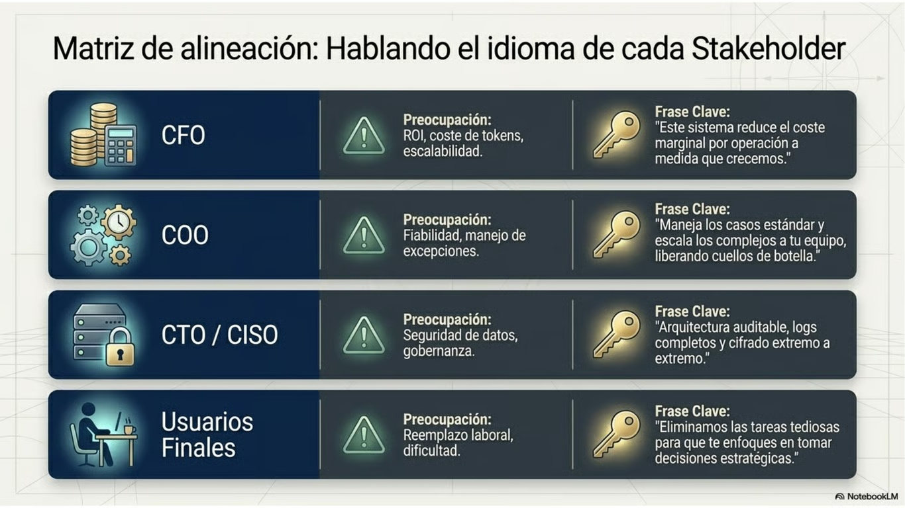
Hablar el idioma de cada stakeholder
Clave: misma arquitectura, cuatro relatos distintos.

Slide 12
Traducción Función → Beneficio
RAG multi-fuente
Información corporativa verificada en segundos, sin silos.
AI-as-a-Judge
Control de calidad automático antes de impactar al cliente.
HITL
El humano aprueba acciones sensibles con contexto listo.
Logs + CRM metadata
Atribución auditable para ROI y facturación sin disputas.
Manager-Worker
Cada tarea va al especialista correcto; menos errores y mantenimiento más simple.

Slide 13
Arquitectura como capa de orquestación
AGENTE MANAGER
Worker Leads
Worker Agenda
Worker Soporte
Supervisor QA
WhatsApp
CRM
Calendar
Slack
No mostrar “nodos”: mostrar roles, herramientas, flujos de decisión y control.

Slide 14
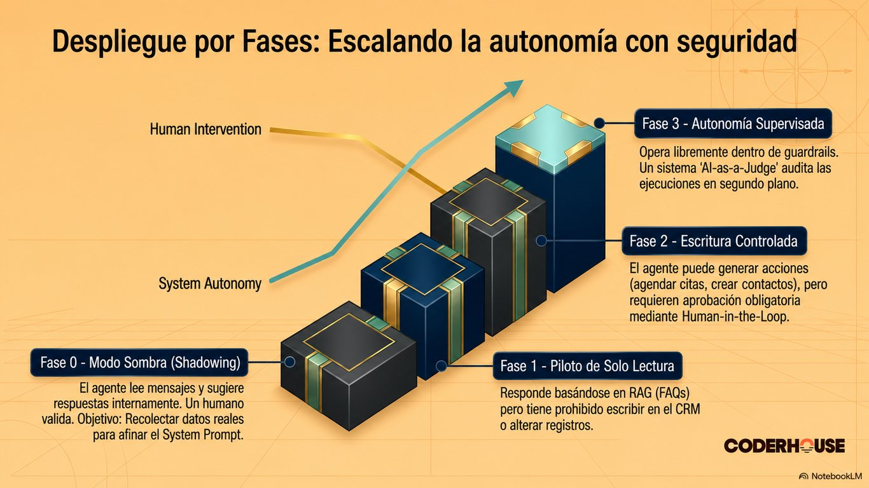
Despliegue por fases: autonomía con seguridad

Slide 15
Qué permite y qué prohíbe cada fase
Fase 0 · Modo sombra
Fase 1 · Solo lectura
Fase 2 · Escritura controlada
Fase 3 · Autonomía supervisada
Puede: Lee y sugiere Tiene prohibido: No responde solo Criterio de avance: precisión, logs y fallback bajo control.
Puede: Responde FAQs/RAG Tiene prohibido: No escribe en CRM Criterio de avance: precisión, logs y fallback bajo control.
Puede: Propone acciones Tiene prohibido: No ejecuta sin HITL Criterio de avance: precisión, logs y fallback bajo control.
Puede: Opera con guardrails Tiene prohibido: No sale de políticas Criterio de avance: precisión, logs y fallback bajo control.

Slide 16
Trazabilidad: fuente de verdad del Success Fee
Lead entra
Agente interactúa
CRM etiqueta
Factura KPI
Metadatos mínimos
origen = IA · timestamp · workflow_version · interaction_id · owner · estado · ventana_conversion_dias · kpi_atribuible
Sin trazabilidad, el success fee termina en discusión. Con CRM como fuente de verdad, se factura con evidencia.

Slide 17
Defensa ante comité: objeciones típicas
“Esto ya lo hace mi CRM”
“¿Y si alucina?”
“Es caro”
Respuesta: El CRM registra. El agente opera sobre el proceso: prioriza, responde, agenda y escala con trazabilidad.
Respuesta: Despliegue por fases, AI-as-a-Judge, HITL y límites de escritura según criticidad.
Respuesta: Comparamos contra baseline, TCO y payback. No se vende costo: se vende capacidad y reducción de fricción.

Slide 18
Cierre de camada
“Dejen de vender el motor. Empiecen a vender el destino.”
El cliente no compra nodos: compra más ventas, menos fricción, menor riesgo y una forma segura de escalar.
Arquitecto técnico + estratega de negocio = Asesor de IA experto.

